Slide 1
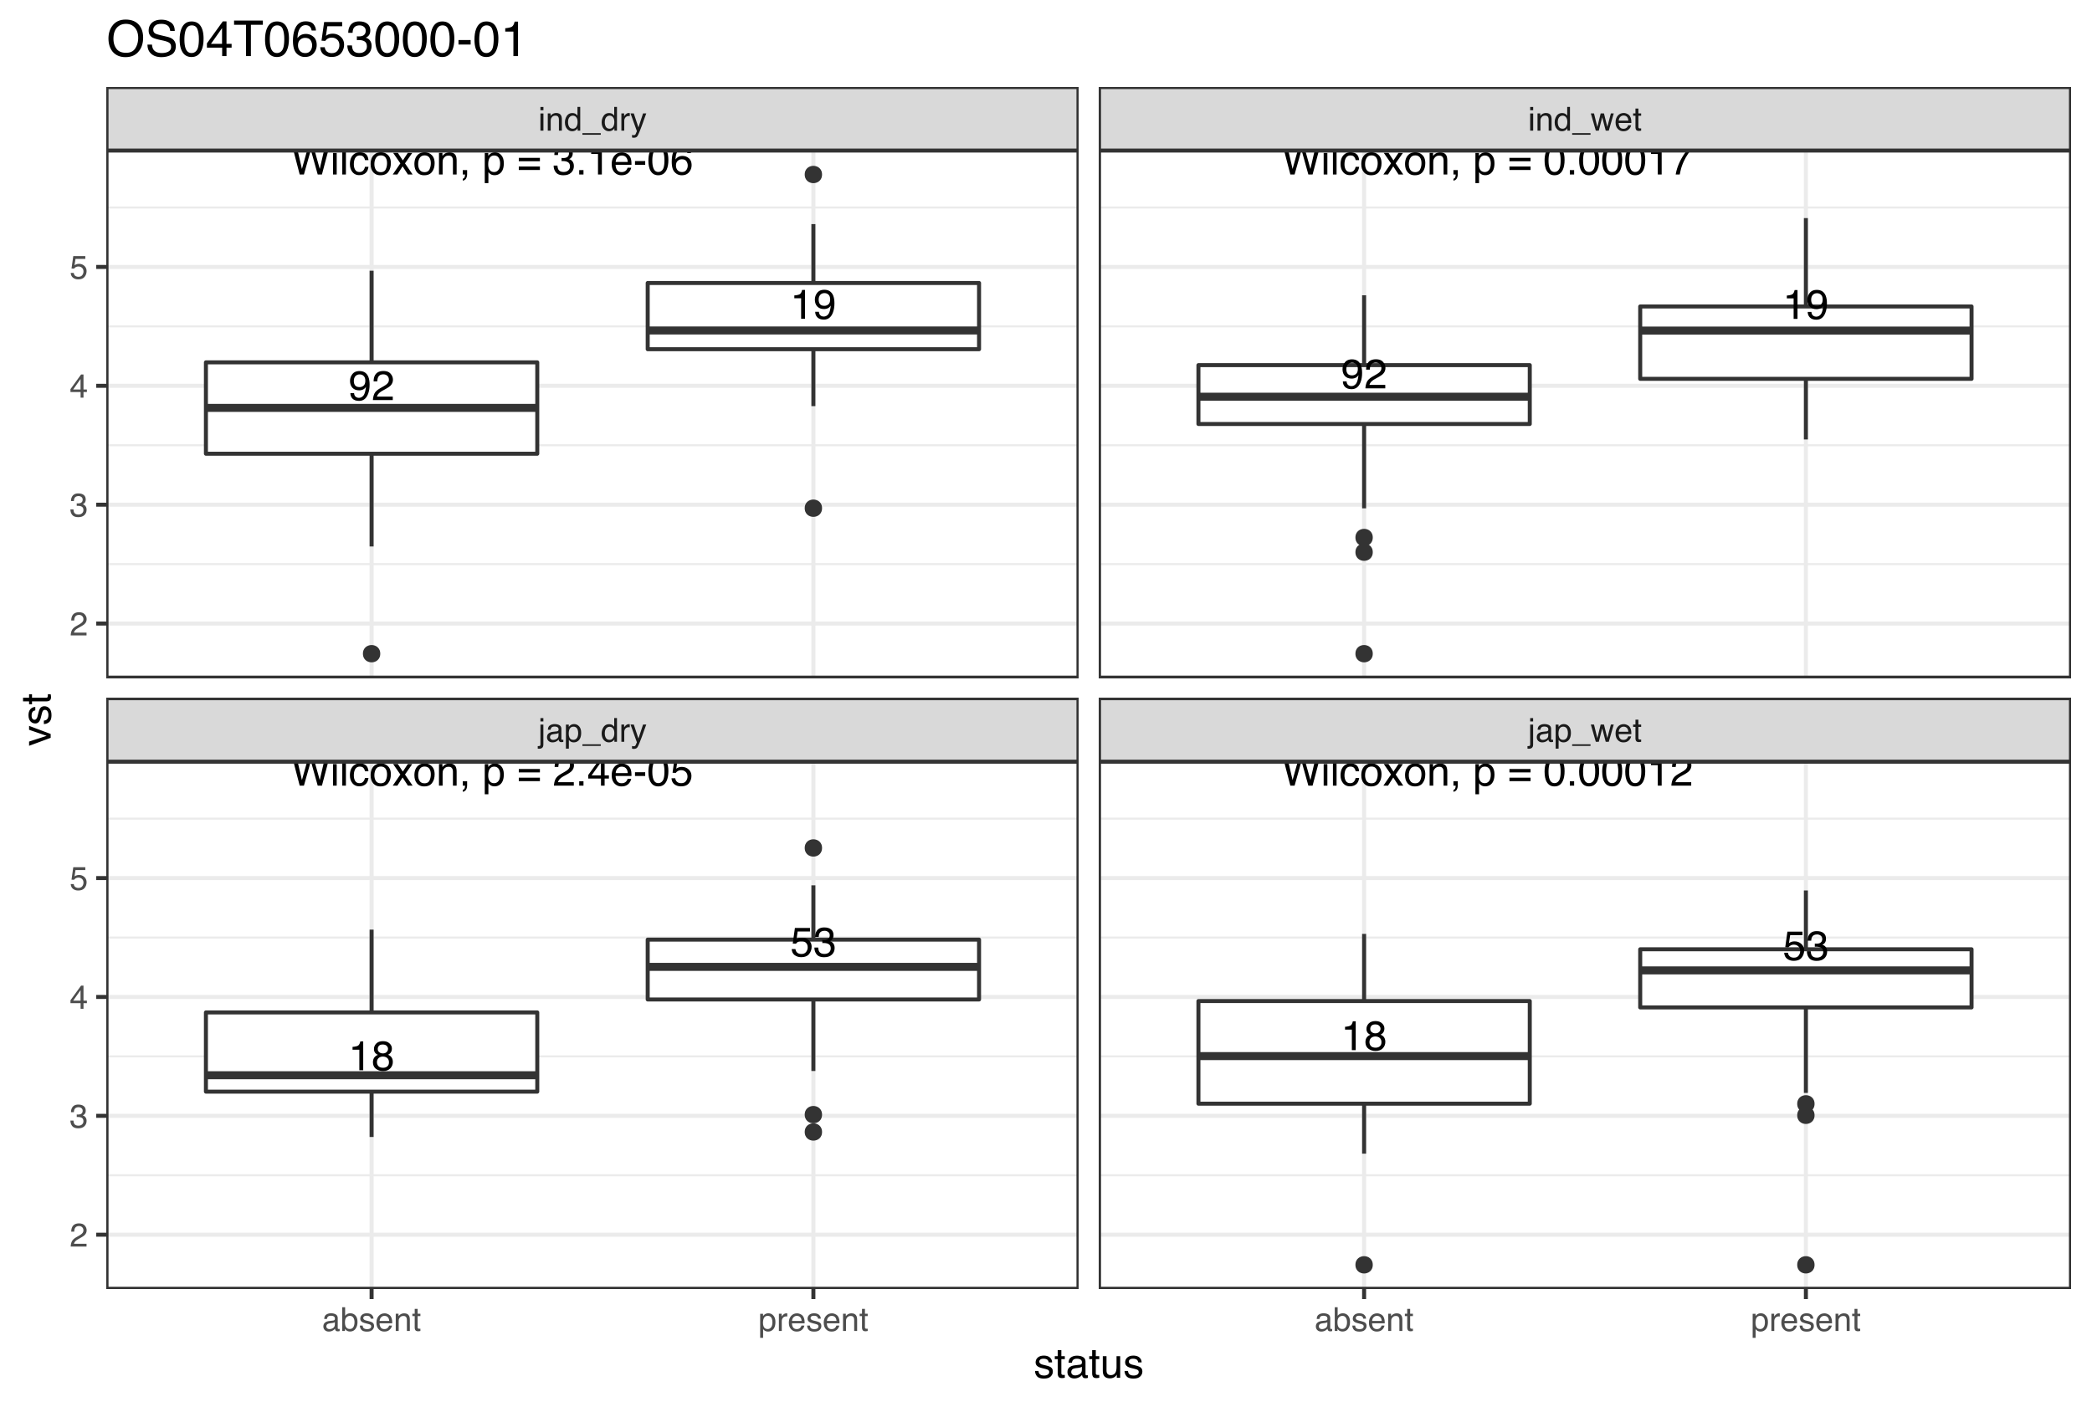
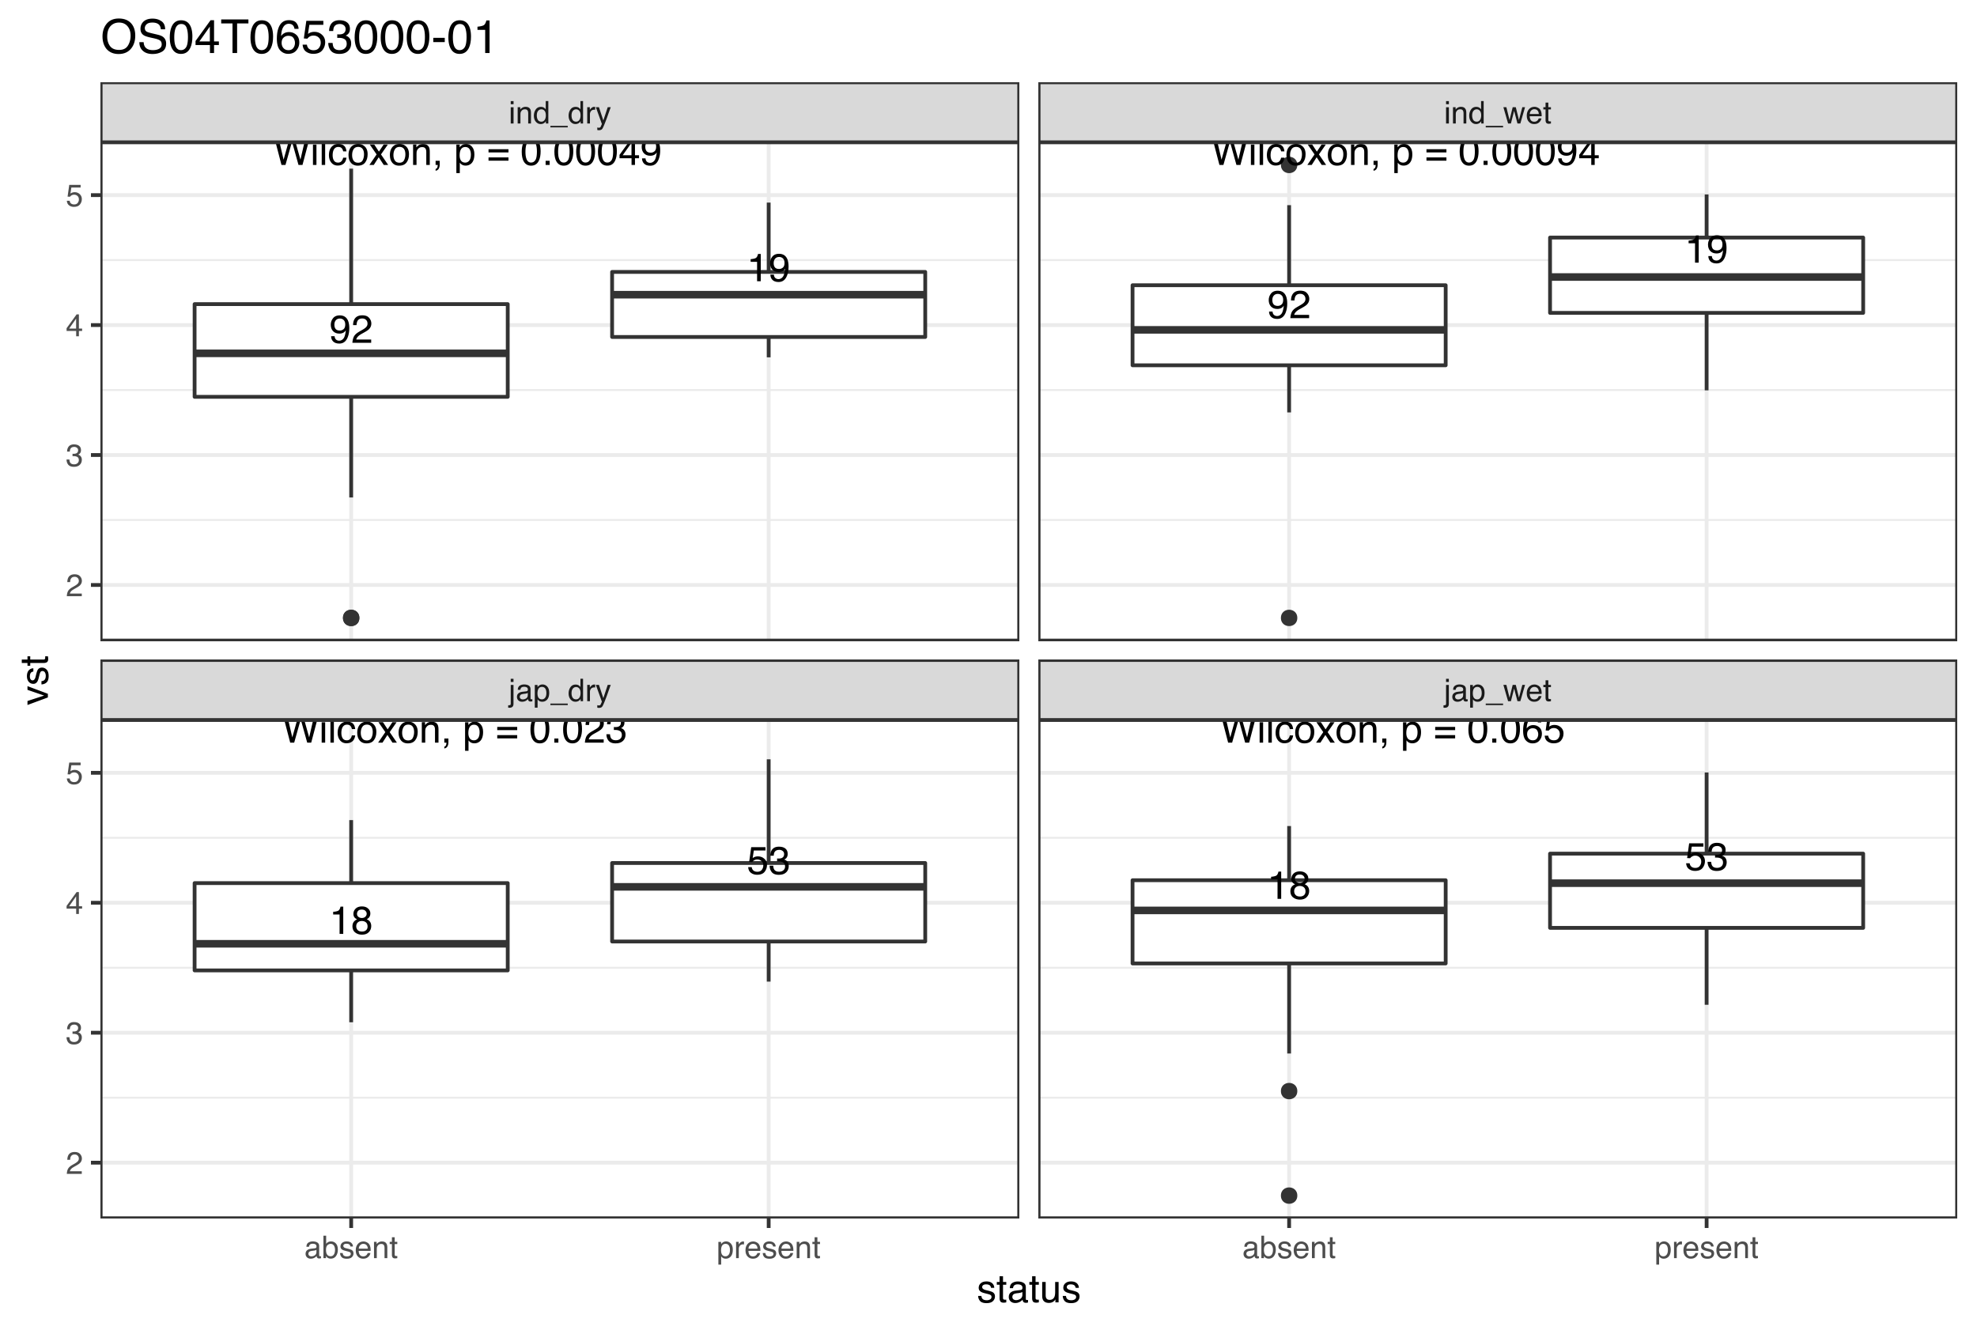
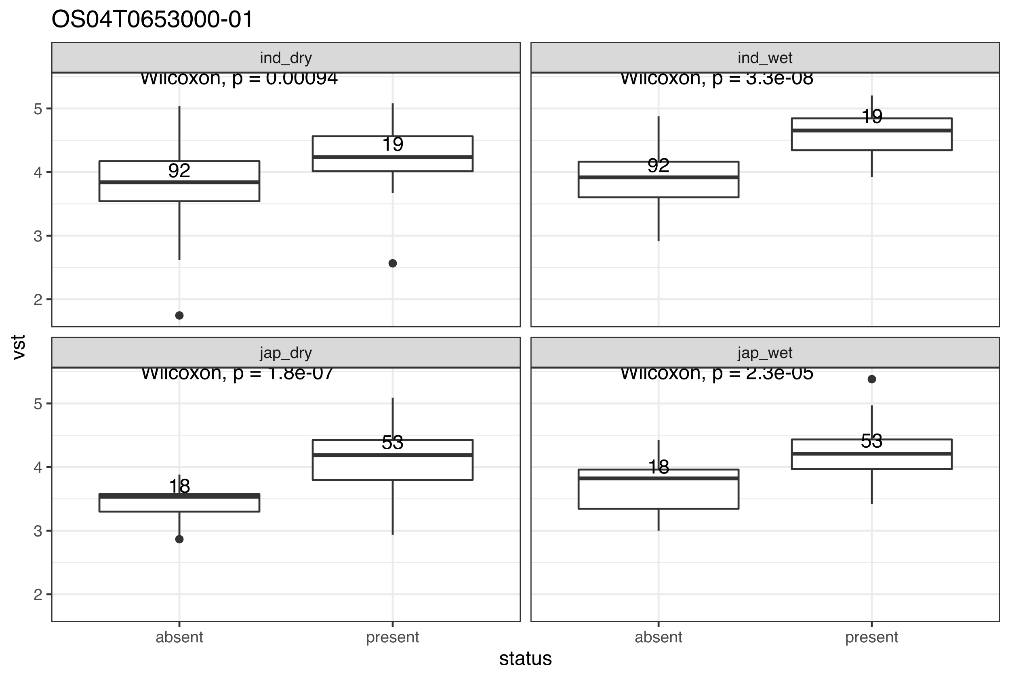
A) EG2/osJAZ1
R1
R2
R3
Dry
Wet
Dry
Wet
Dry
Wet
Indica
Japonica
Hap B
Hap A
Hap B
Hap A
Hap B
Hap A
Hap B
Hap A
Hap B
Hap A
Hap B
Hap A

Slide 2
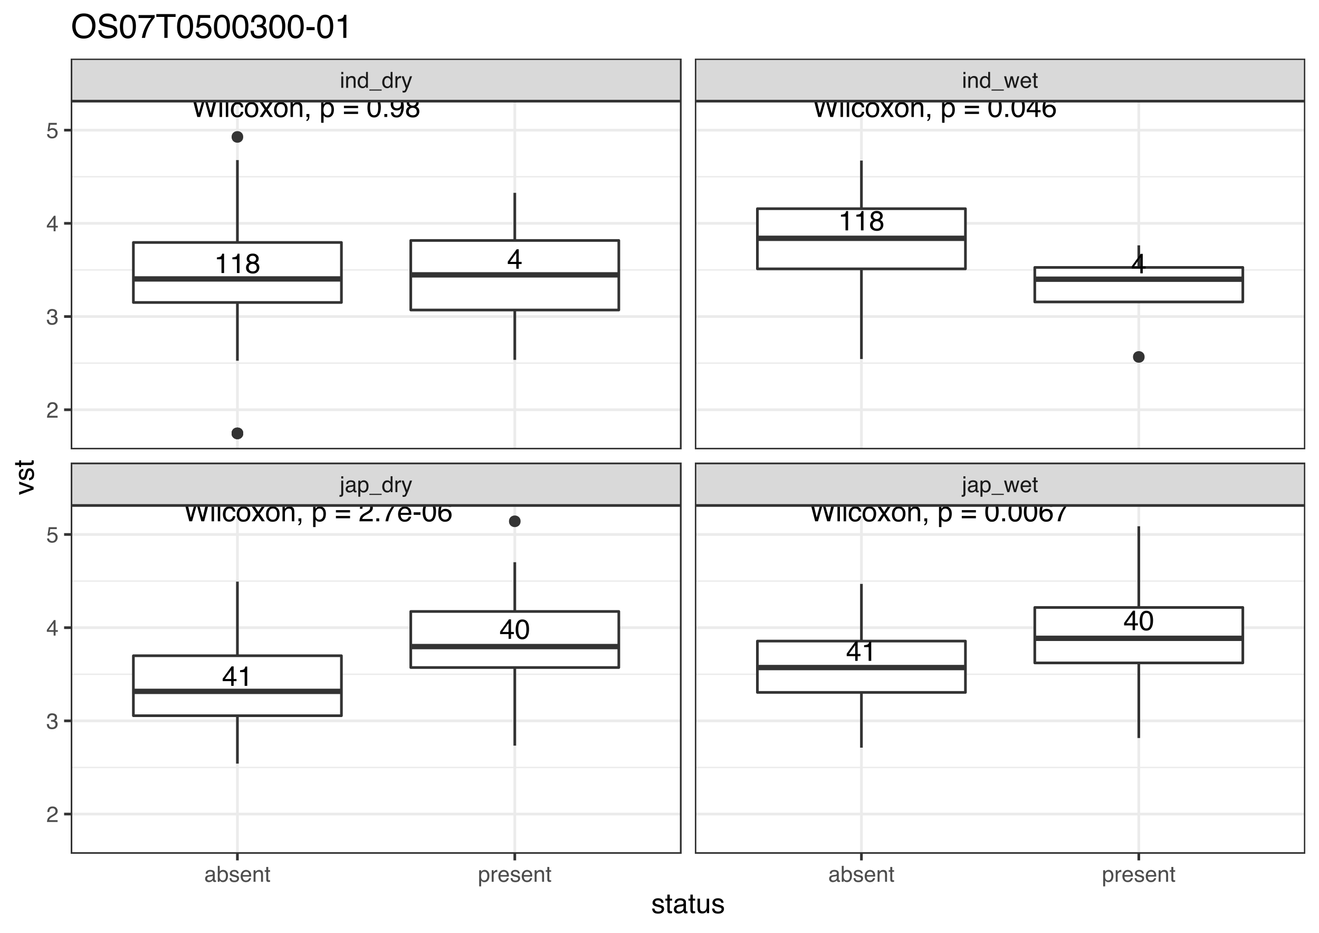
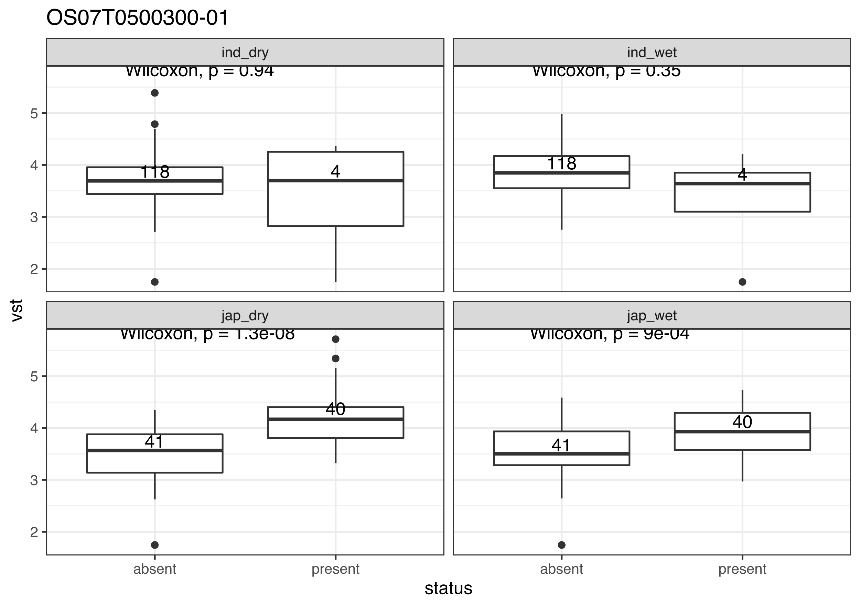
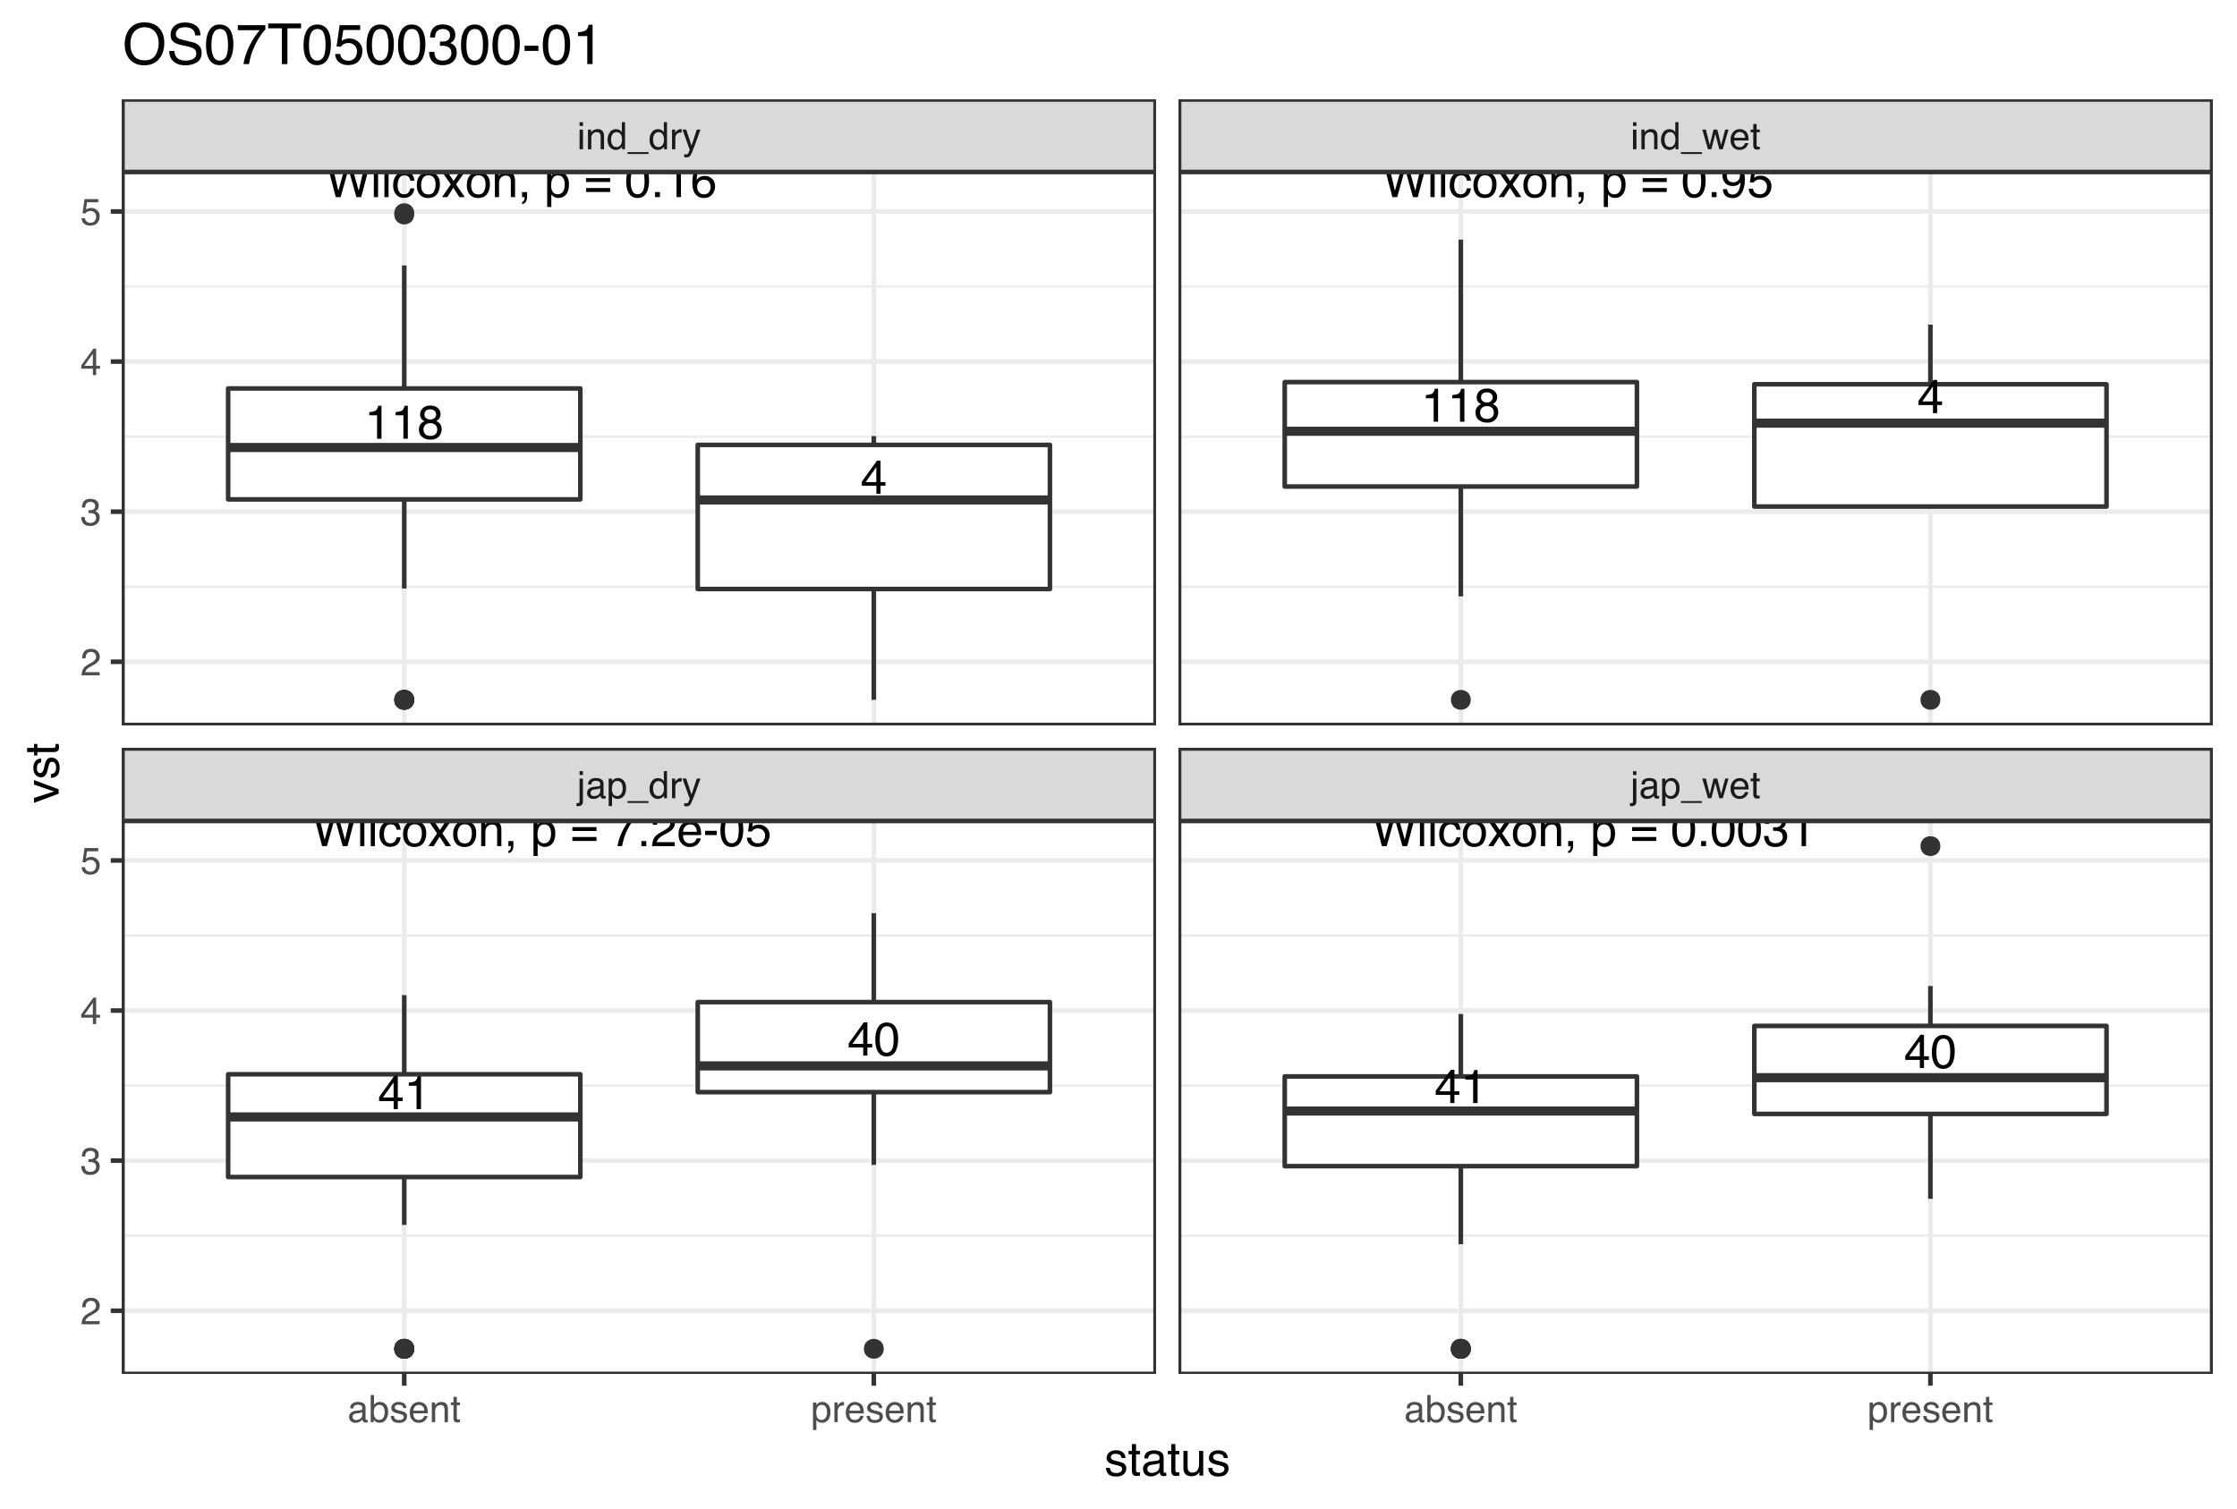
B ) osGAP
R1
R2
R3
Dry
Wet
Dry
Wet
Dry
Wet
Indica
Japonica
Hap B
Hap A
Hap B
Hap A
Hap B
Hap A
Hap B
Hap A
Hap B
Hap A
Hap B
Hap A

Slide 3
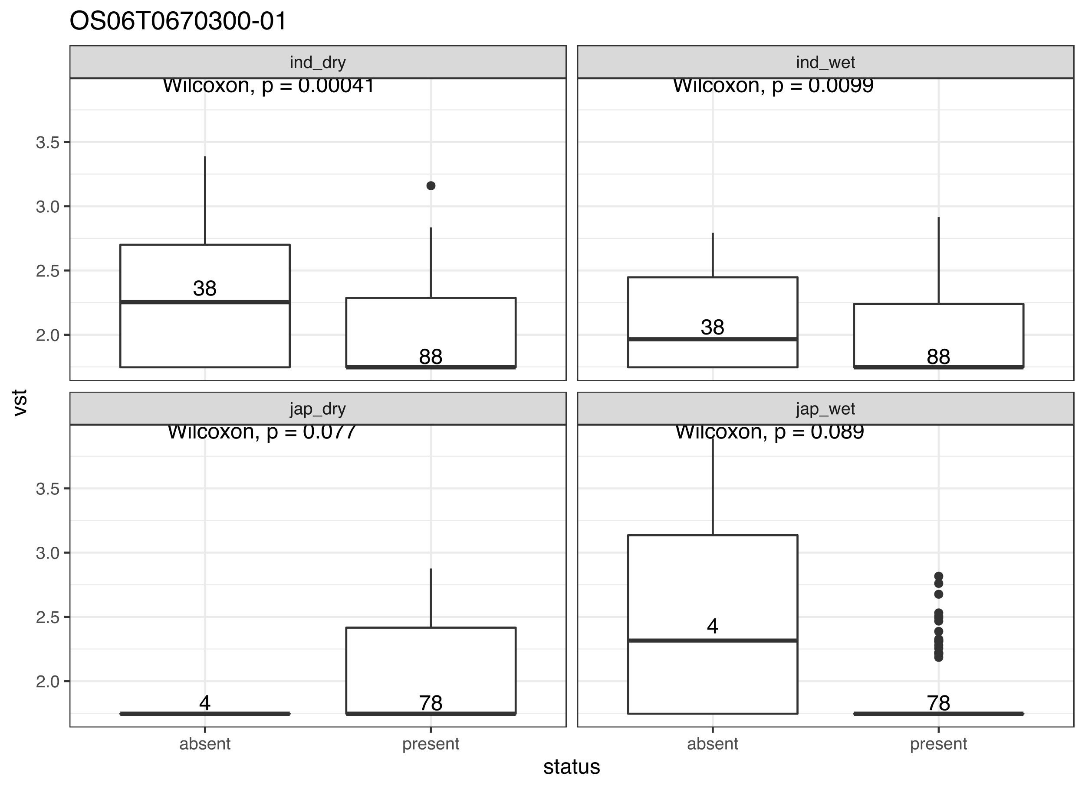
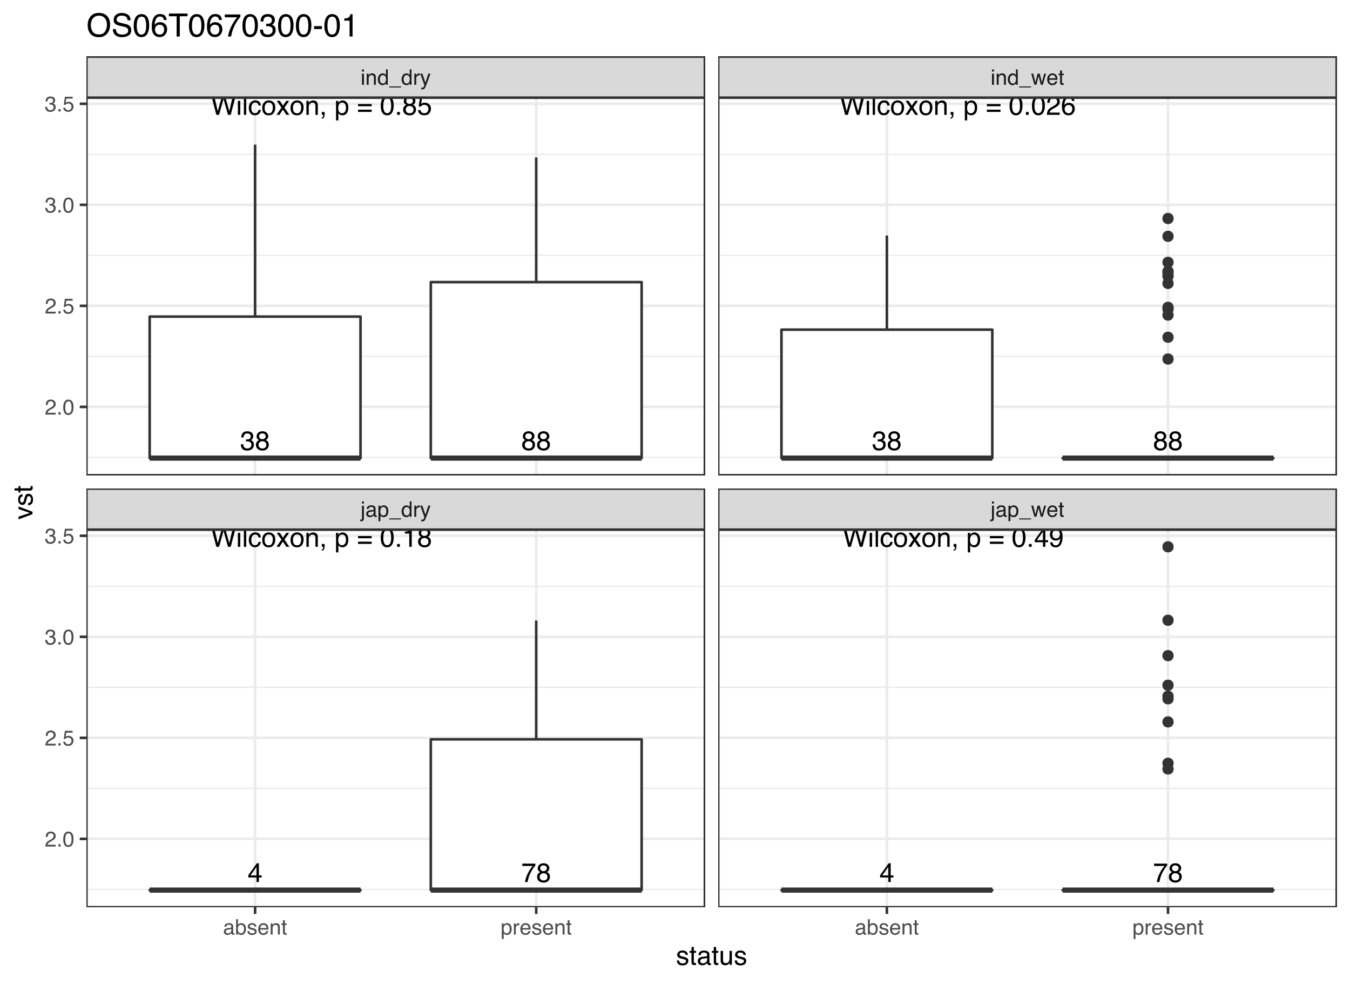
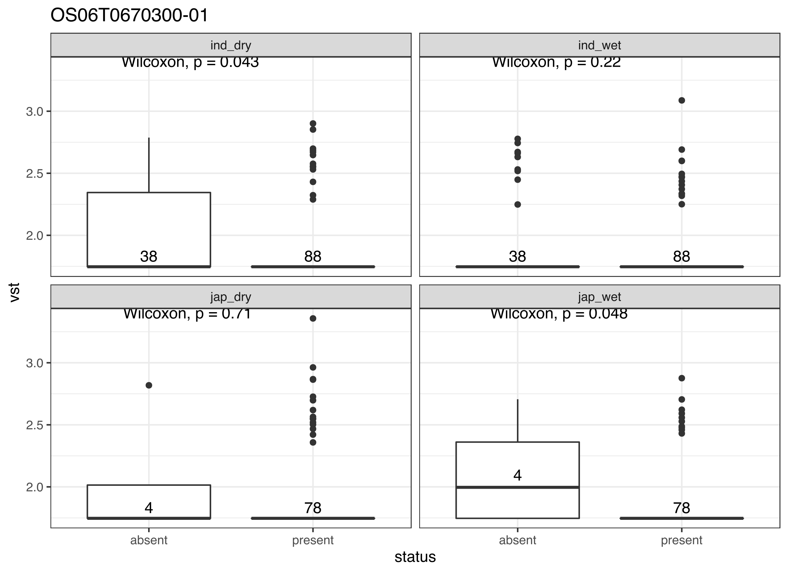
C) OsMPH1
R1
R2
R3
Dry
Wet
Dry
Wet
Dry
Wet
Indica
Japonica
Hap B
Hap A
Hap B
Hap A
Hap B
Hap A
Hap B
Hap A
Hap B
Hap A
Hap B
Hap A

